Slide 1
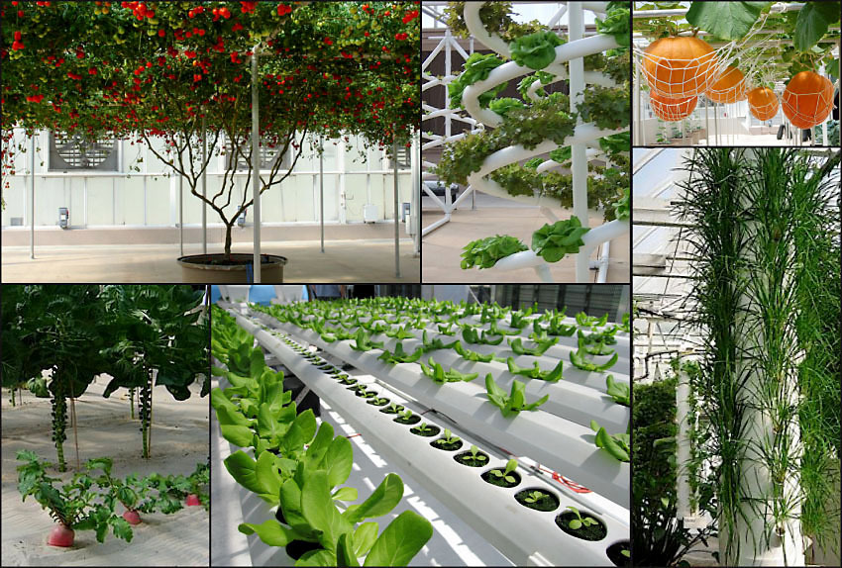
Cultures hydroponiques à Epcot Center en Floride

Slide 2
La culture hors sol ou hydroponie* est une culture dont les racines reposent dans un milieu reconstitué, détaché du sol.
*du grec hydro (eau) et ponos (travail)
La plante a-t-elle besoin de terre pour se développer ?
De quoi a-t-elle besoin ?
Pour répondre, suivons la croissance d’une plante dans différents milieux.

Slide 3
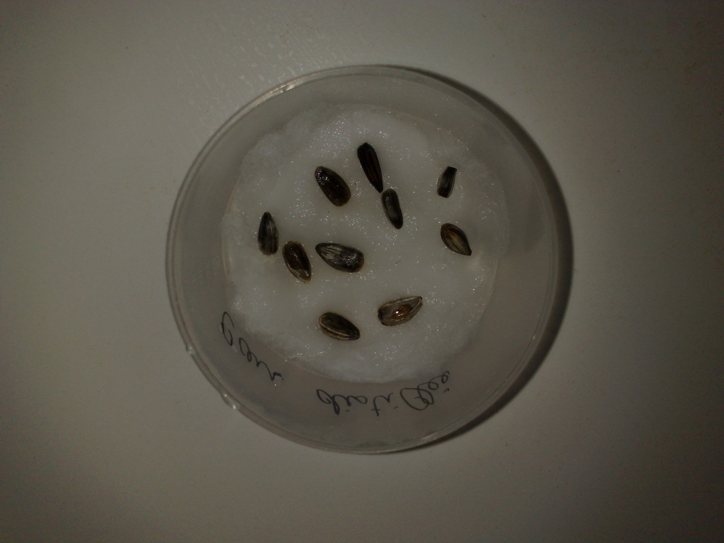
Faisons germer des graines de tournesol.
Graine
Coton + eau
Boîte de Pétri

Slide 4
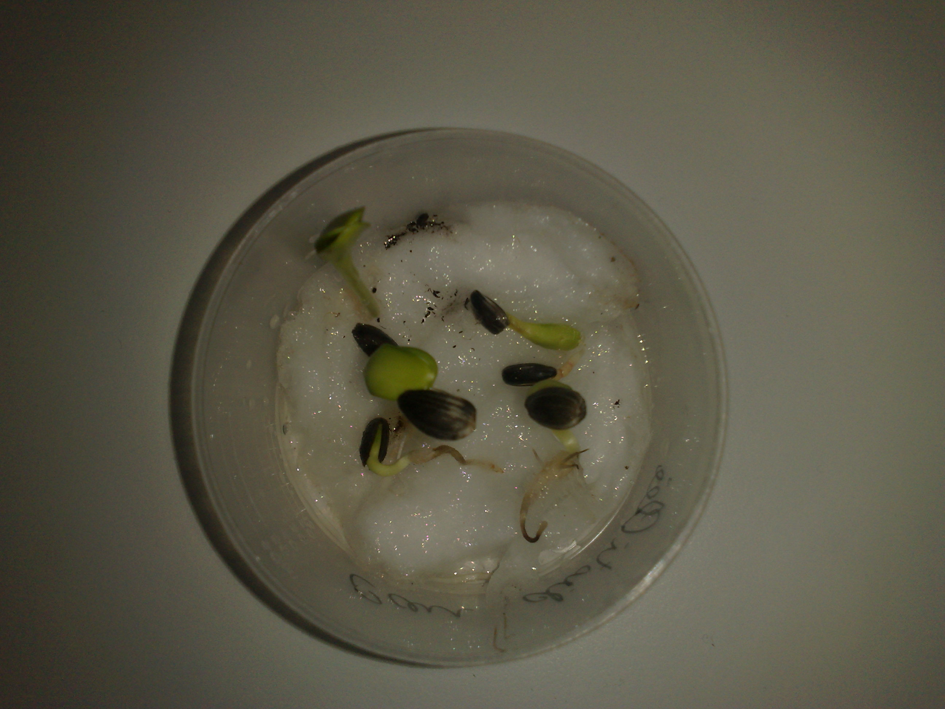
Au bout de 3 jours de germination :

Slide 5
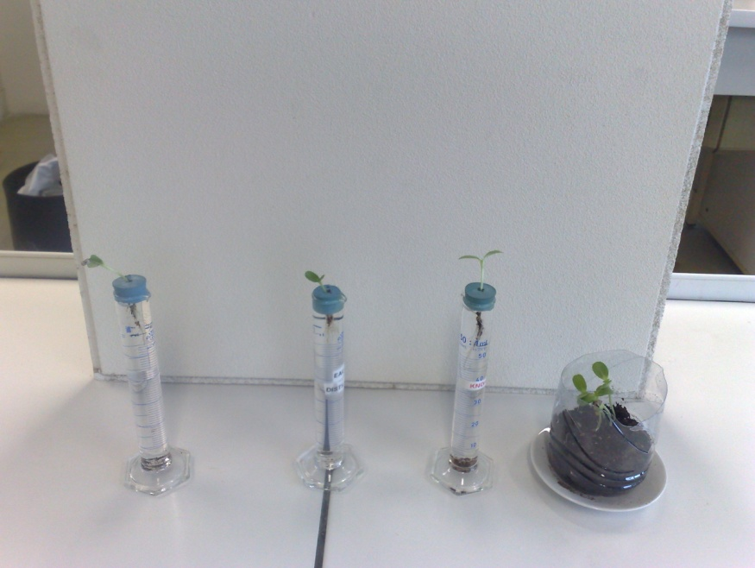
4 jours après la germination des graines, plaçons les plantes dans les différents milieux.
Eau distillée
Eau du robinet
Eau + sels minéraux
❶
❷
❸

Slide 6
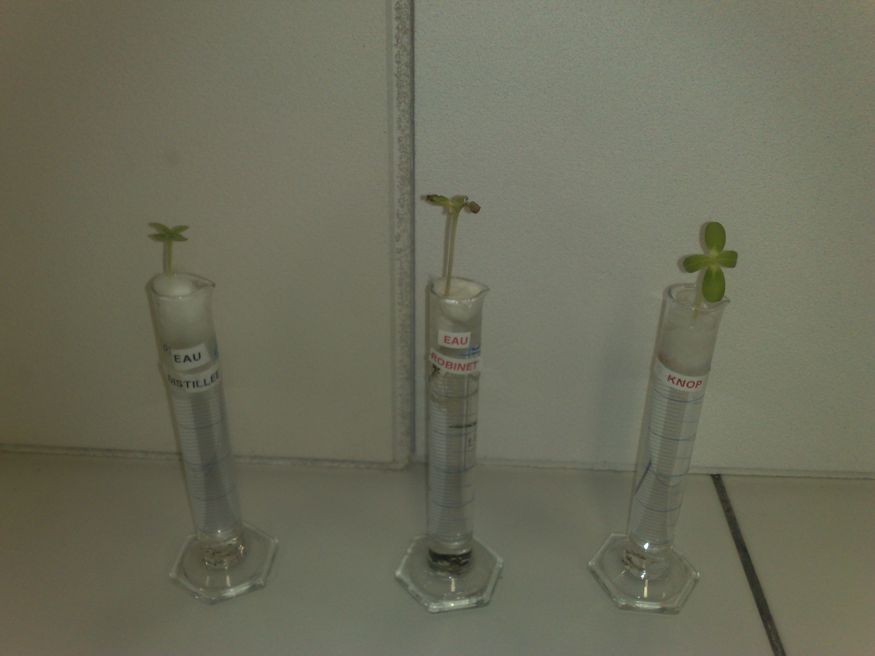
Après 12 jours : que constatez-vous ?
❶
❷
❸

Slide 7
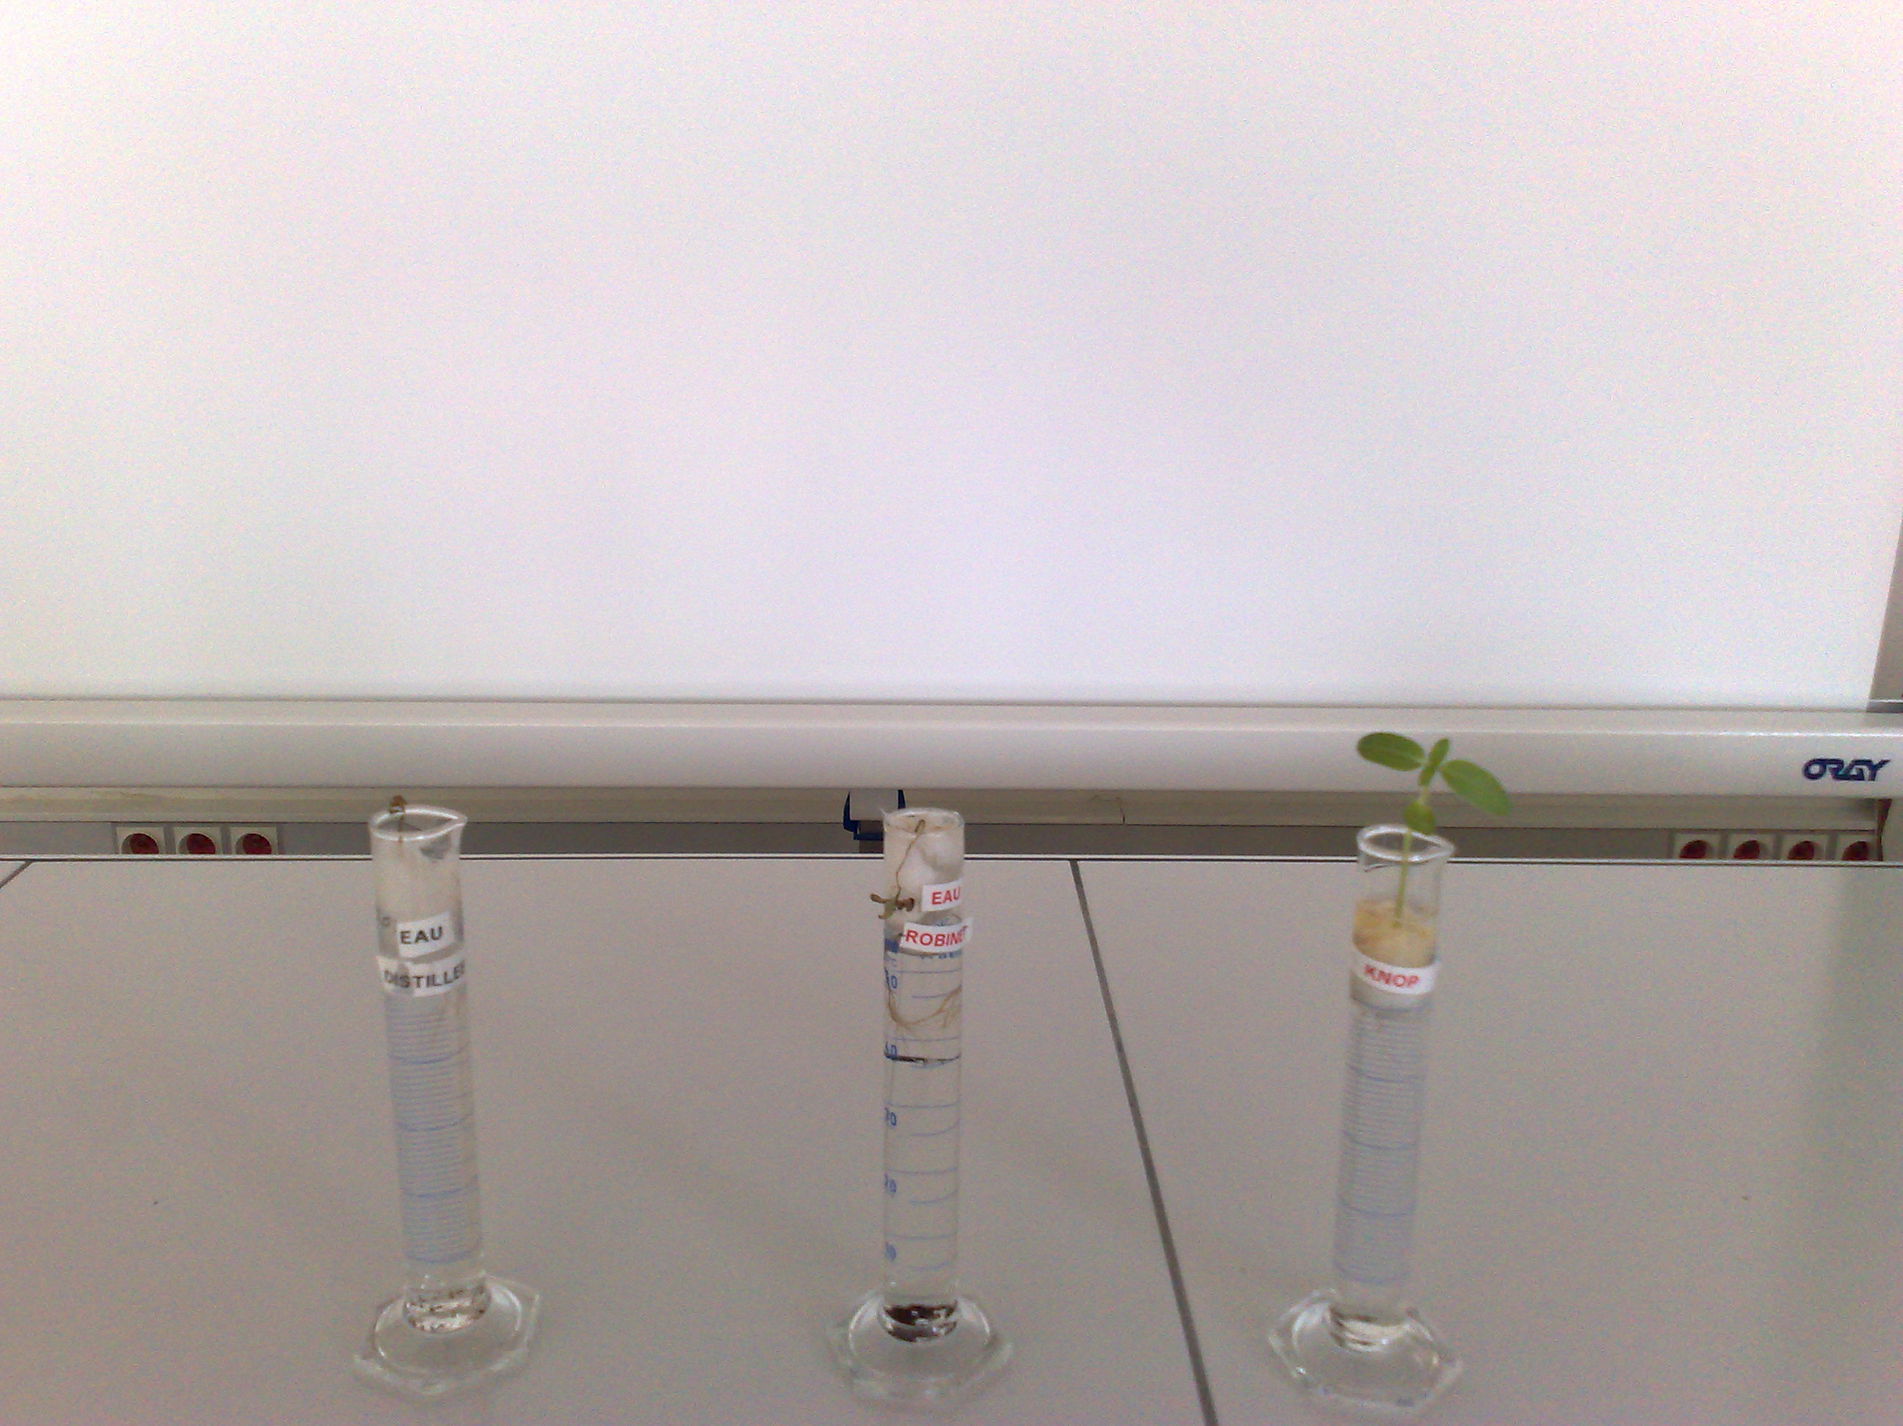
Après XX jours : que constatez-vous ?
❶
❷
❸
Notes:
7

Slide 8
Le milieu ❸ est une solution aqueuse composée de :
1000 mL d’eau distillée
1 g de nitrate de calcium
0,25 g de nitrate de potassium
0,25 g de dihydrogénophosphate de potassium
0,25 g de sulfate de magnésium
0,001 g de sulfate de fer (III)
Notes:
8

Slide 9
Sous quelle forme les éléments nutritifs sont-ils puisés dans le sol par les plantes ?
Donner les formules des ions positifs présents dans le milieu ❸ sachant que cette solution contient les ions négatifs suivants :
ion nitrate
ions sulfate
ions dihydrogénophosphate
À partir de cette expérience, comment expliquez-vous l’existence de cultures hors-sol ?
Selon vous, quels autres facteurs sont indispensables à la croissance d’une plante ?
Notes:
9

Slide 10
Sous quelle forme les éléments nutritifs sont-ils puisés dans le sol par les plantes ?
Sous forme d’ions.
Notes:
10

Slide 11
Donner les formules des ions positifs présents dans le milieu ❸ […]
Espèce chimique | Ion négatif | Ion positif
Nitrate de calcium |  | Ca²⁺
Nitrate de potassium |  | K⁺
Dihydrogénophosphate de potassium |  | K⁺
Sulfate de magnésium |  | Mg²⁺
Sulfate de fer (III) |  | Fe³⁺
Notes:
11

Slide 12
À partir de cette expérience, comment expliquez-vous l’existence de cultures hors-sol ?
Une plante a besoin d’eau et de sels minéraux.
Selon vous, quels autres facteurs sont indispensables à la croissance d’une plante ?
L’éclairement et le taux de dioxyde de carbone.
Notes:
12

Slide 13
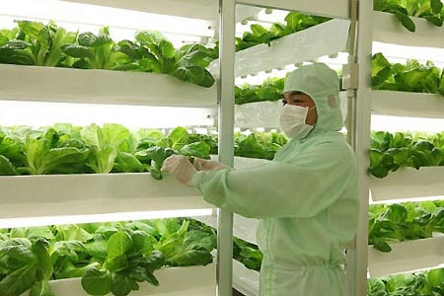
Autres exemples de culture hors-sol
Culture de salades sans terre ni soleil, au Japon

Slide 14
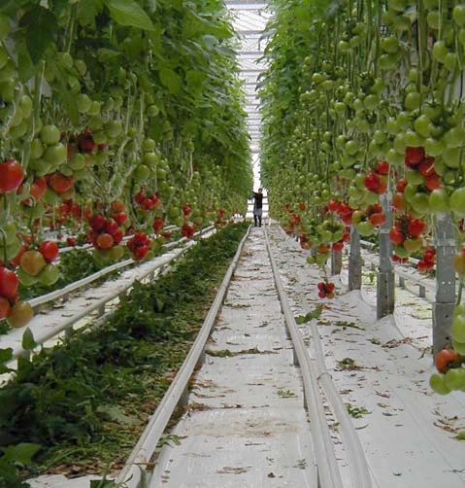
Culture de tomates dans les serres de Val-de-Seine à Courceroy (photo prise par F. Aude)

